Slide 1
Postman技术分享

Slide 2
下载网址
https://app.getpostman.com/app/download/win64?_ga=2.201562513.1250696341.1530543681-1582181135.1530543681
进入自动下载

Slide 3
简介
Postman不仅可以调试简单的css、html、脚本等简单的网页基本信息，它还可以发送几乎所有类型的HTTP请求！Postman在发送网络HTTP请求方面可以说是Chrome插件类产品中的代表产品之一。
主流是native版本，chrome版本已经不维护了

Slide 4
chrome版本与native版本的区别
Native版本可以直接操作cookie，chrome版本需要安装扩展
Native版本自带proxy，可以用来抓包，
有一些headers在chrome app上是受限的，比如origin和user-agent
Native版本自带postman console,调试，断言打印测试正常进行
Native有don’t follow redirects option,可以用来测试api

Slide 5
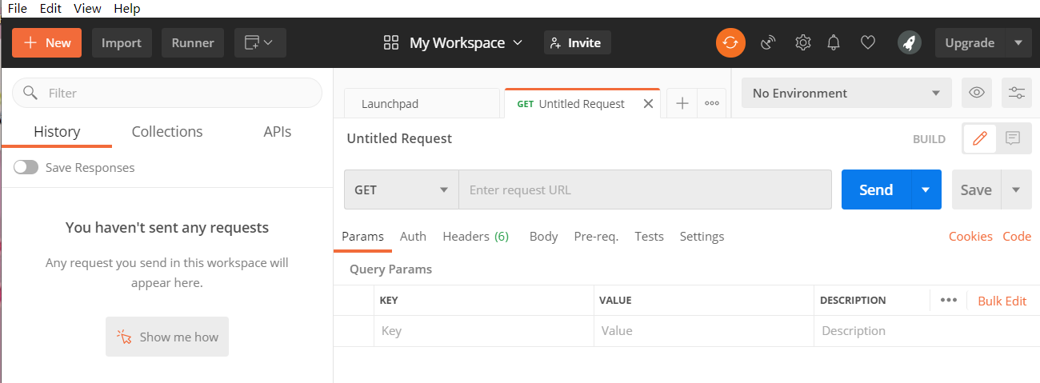
菜单栏详解
New:新建请求，集合，环境
Import：导入文件，文件夹，链接，文本信息
Runner：集合的运行界面
新增窗口
同步
抓取API

Slide 6
菜单栏详解
Ｆliter：过滤接口等信息
history：历史请求信息
Connection：集合，管理有关联的接口

Slide 7
发送ＡＰＩ请求
测试对象：ｖ２ｅｘ的ａｐｉ
文档：https://www.v2ex.com/p/7v9TEc53
Ａｐｉ地址：https://www.v2ex.com/api/topics/hot.json
操作演示

Slide 8
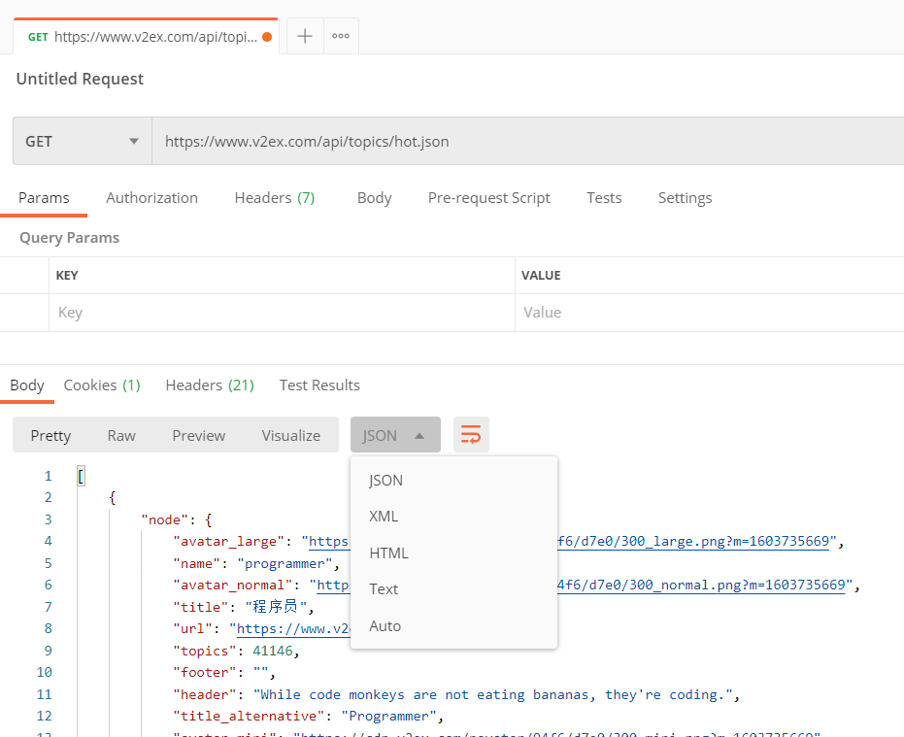
可以选择返回数据的格式

Slide 9
HTTP请求
HTTP消息是服务器和客户端之间交换数据的方式。
有两种类型的消息：请求－由客户端发用来触发一个服务器上的动作
响应－来自服务器的应答
参考：https://developer.mozilla.org/zh-CN/docs/Web/HTTP/Messages
构成：起始行、headers、body

Slide 10
HTTP请求之起始行
起始行包含三要素
一个HTTP方法，描述要执行的动作
请求目标，通常是一个ＵＲＬ，或者是协议、端口和域名的绝对路径，通常以请求的环境为特征
HTTP版本，定义了剩余报文的结构，作为对期望的响应版本的指示符

Slide 11
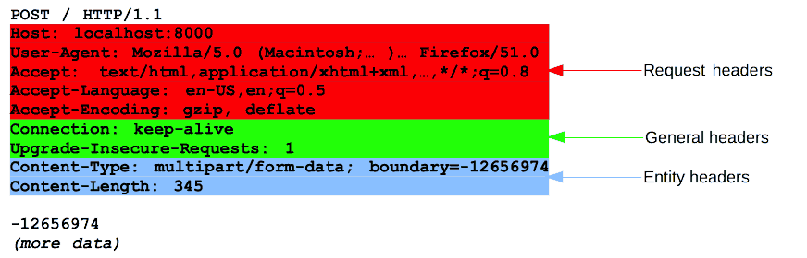
HTTP请求之headers
来自请求的 HTTP headers 遵循和 HTTP header 相同的基本结构：不区分大小写的字符串，紧跟着的冒号 (':') 和一个结构取决于 header 的值。 整个 header（包括值）由一行组成，这一行可以相当长。
有许多请求头可用，它们可以分为几组：
General headers，例如 Via，适用于整个报文。
Request headers，例如 User-Agent，Accept-Type，通过进一步的定义(例如 Accept-Language)，或者给定上下文(例如 Referer)，或者进行有条件的限制 (例如 If-None) 来修改请求。
Entity headers，例如 Content-Length，适用于请求的 body。显然，如果请求中没有任何 body，则不会发送这样的头文件。

Slide 12
HTTP请求之body
请求的最后一部分是它的 body。不是所有的请求都有一个 body：例如获取资源的请求，GET，HEAD，DELETE 和 OPTIONS，通常它们不需要 body。 有些请求将数据发送到服务器以便更新数据：常见的的情况是 POST 请求（包含 HTML 表单数据）。
Body 大致可分为两类：
Single-resource bodies，由一个单文件组成。该类型 body 由两个 header 定义： Content-Type 和 Content-Length.
Multiple-resource bodies，由多部分 body 组成，每一部分包含不同的信息位。通常是和 HTML Forms 连系在一起。

Slide 13
HTTP响应之状态行
HTTP 响应的起始行被称作 状态行 (status line)，包含以下信息：
协议版本，通常为 HTTP/1.1。
状态码 (status code)，表明请求是成功或失败。常见的状态码是 200，404，或 302。
状态文本 (status text)。一个简短的，纯粹的信息，通过状态码的文本描述，帮助人们理解该 HTTP 消息。
一个典型的状态行看起来像这样：HTTP/1.1 404 Not Found。

Slide 14
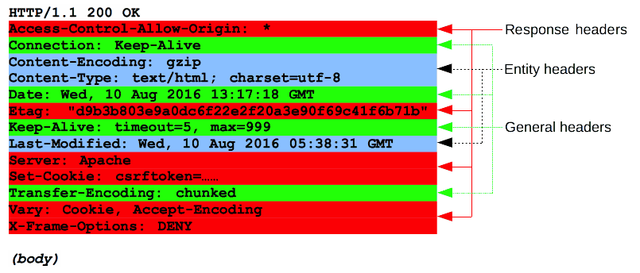
HTTP响应之headers
响应的 HTTP headers 遵循和任何其它 header 相同的结构：不区分大小写的字符串，紧跟着的冒号 (':') 和一个结构取决于 header 类型的值。 整个 header（包括其值）表现为单行形式。
有许多响应头可用，这些响应头可以分为几组：
General headers，例如 Via，适用于整个报文。
Response headers，例如 Vary 和 Accept-Ranges，提供其它不符合状态行的关于服务器的信息。
Entity headers，例如 Content-Length，适用于请求的 body。显然，如果请求中没有任何 body，则不会发送这样的头文件。

Slide 15
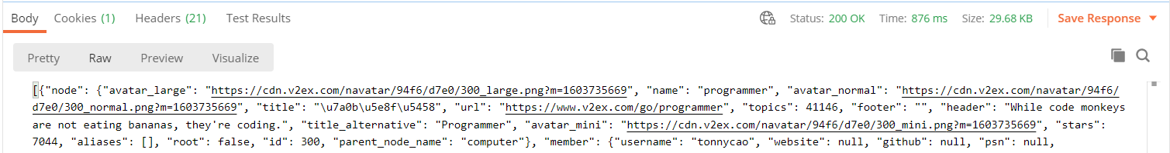
HTTP响应之body
响应的最后一部分是 body。不是所有的响应都有 body：具有状态码 (如 201 或 204) 的响应，通常不会有 body。
状态码

Slide 16
增加断言（演示）
断言就是预期与实际结果的判断
断言在响应里状态码和返回
给ｖ２ｅｘ的ａｐｉ增加断言
官方介绍：https://learning.postman.com/docs/writing-scripts/script-references/test-examples/

Slide 17
Postman的test功能
设置全局变量
设置环境变量
拿到并处理请求的响应
定义测试检查点和断言

Slide 18
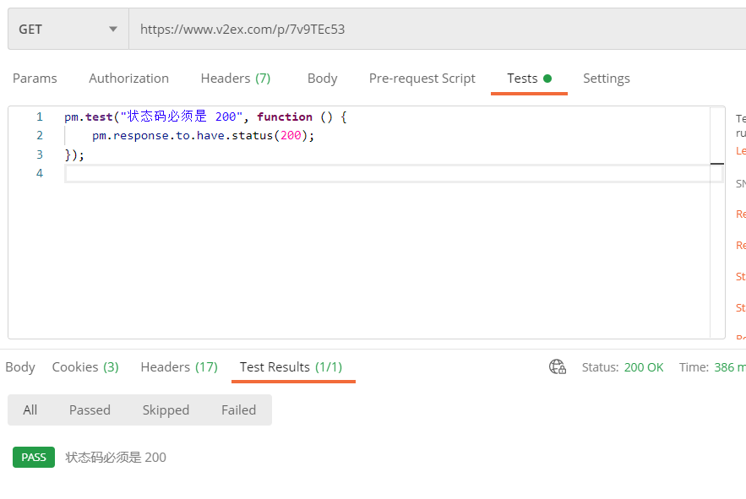
Test测试
进行状态码测试成功

Slide 19
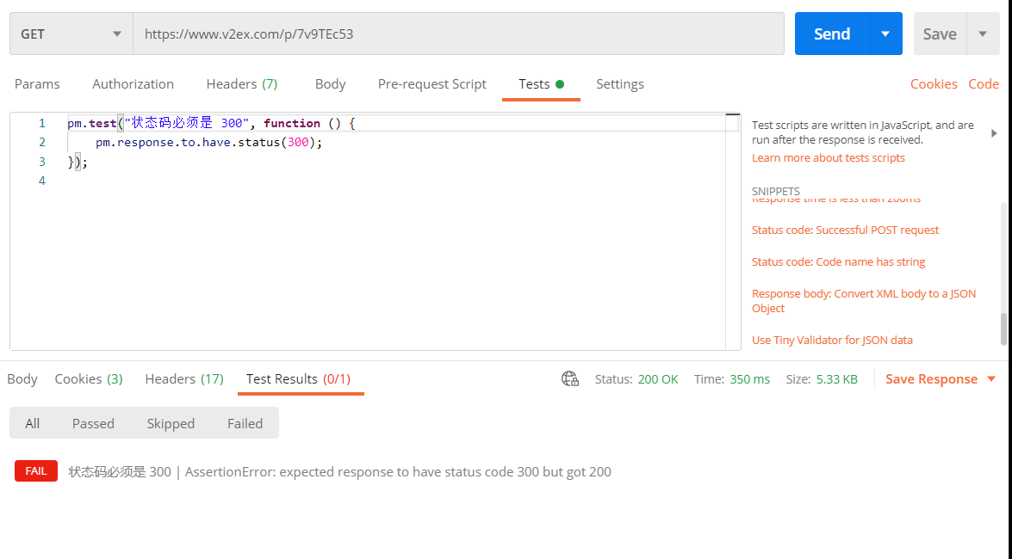
Test测试
进行状态码测试失败

Slide 20
Ｓａｎｄｂｏｘ（演示）
在postman中运行JavaScript代码的地方
公共库
环境变量与全局变量
动态变量
操作cookie
获取和查看请求及响应
读取数据文件
官方文档： https://learning.postman.com/docs/writing-scripts/intro-to-scripts/

Slide 21
Ui测试（演示）
交互比较弱，无法处理Ajax的请求
发请求拿到网站的响应，解析HTML，判断ui是否正确
用到的库：ｃｈｅｅｒｉｏ
网址：https://cheerio.js.org/
测试用例：断言http://localhost:8099/swagger-ui.html#!/user45controller/findAllUsingGET这个页面出现２个header

Slide 22
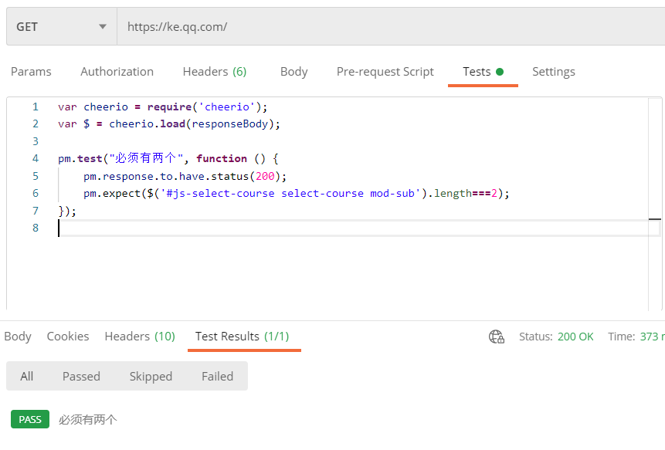
Ui测试
以腾讯课堂为例
var cheerio = require('cheerio');
var $ = cheerio.load(responseBody);
pm.test("必须有两个", function () {
pm.response.to.have.status(200);
pm.expect($('#js-select-course select-course mod-sub').length===2);
});

Slide 23
变量
环境变量
全局变量
本地变量，一般在sandbox中使用
变量不能重复，全局变量所有接口都可以使用
在builder里面引用，｛｛variable｝｝

Slide 24
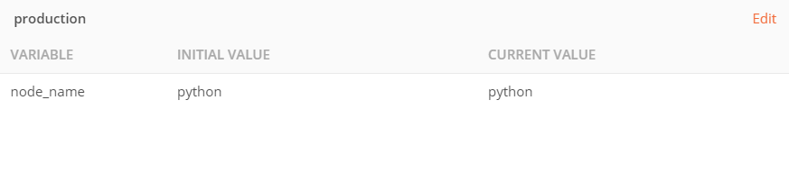
变量（演示）
https://www.v2ex.com/api/nodes/show.json?name=python
node_name:php/python/qna
环境变量可以覆盖全局变量
定义了一个环境变量， https://www.v2ex.com/api/nodes/show.json?name={{node_name}}

Slide 25
我会用演示的方法来讲解如何建立collection以及运行，还有从命令行运行postman脚本

